Slide 1
Project 4 Design Review
袁峥 屈冬子

Slide 2
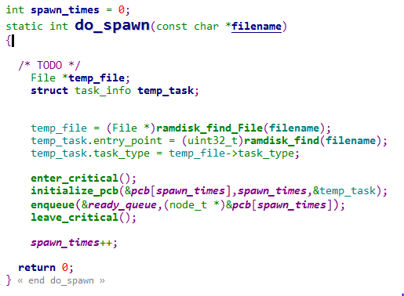
任务一：实现系统调用 spawn、 kill、 wait
Spawn

Slide 3
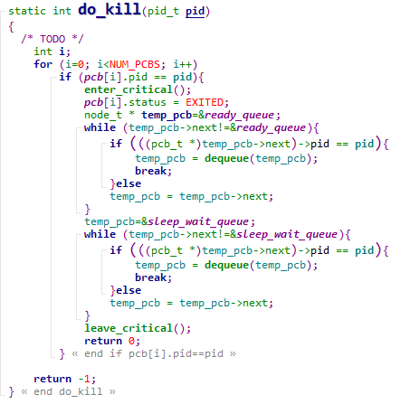
任务一：实现系统调用 spawn、 kill、 wait
Kill

Slide 4
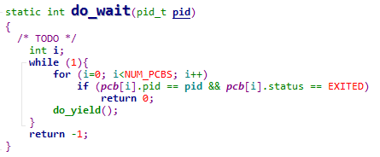
任务一：实现系统调用 spawn、 kill、 wait
Wait

Slide 5

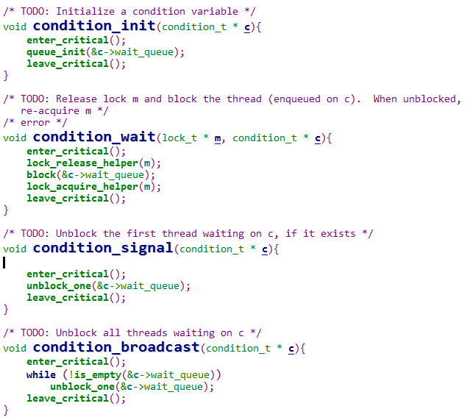
任务二：同步原语实现
条件变量

Slide 6
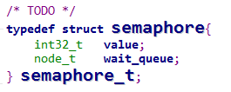
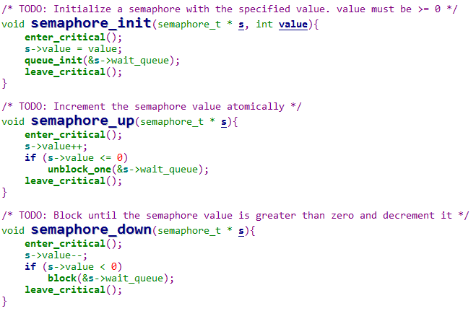
任务二：同步原语实现
信号量

Slide 7
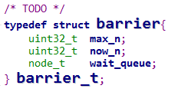
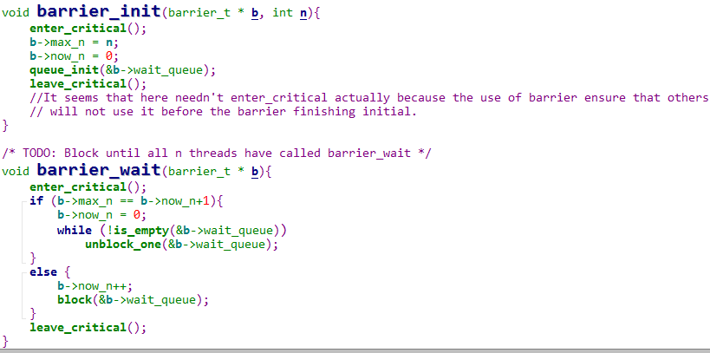
任务二：同步原语实现
屏障

Slide 8
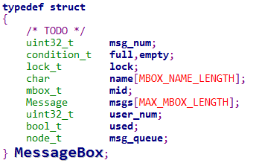
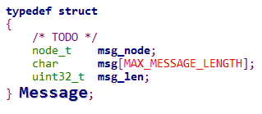
任务三：进程间通信 mbox 实现
消息结构 邮箱结构

Slide 9
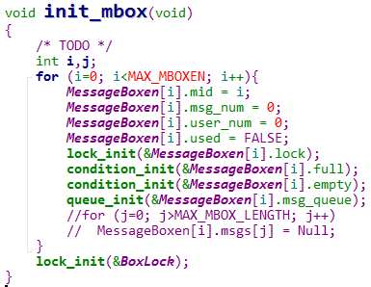
任务三：进程间通信 mbox 实现
init_mbox

Slide 10
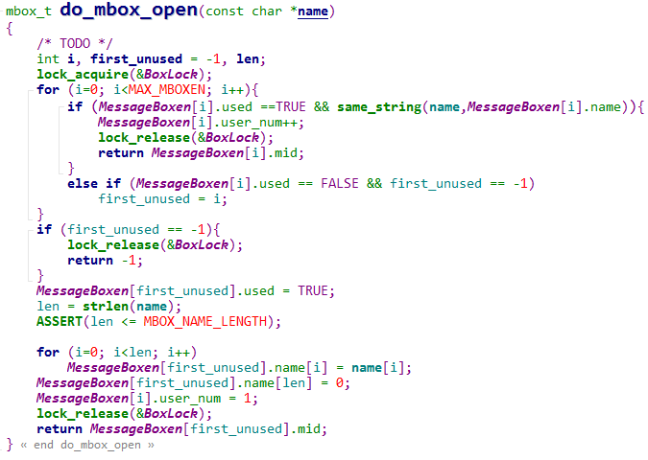
任务三：进程间通信 mbox 实现
do_mbox_open

Slide 11
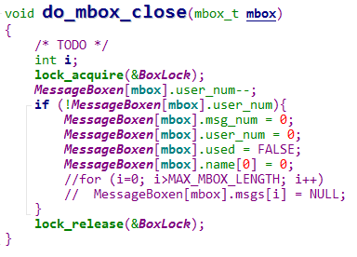
任务三：进程间通信 mbox 实现
do_mbox_close

Slide 12
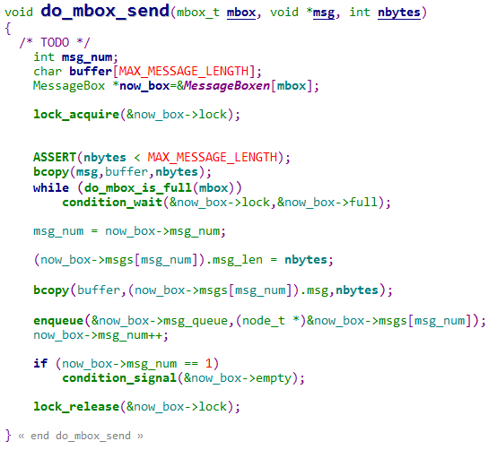
任务三：进程间通信 mbox 实现
do_mbox_send

Slide 13
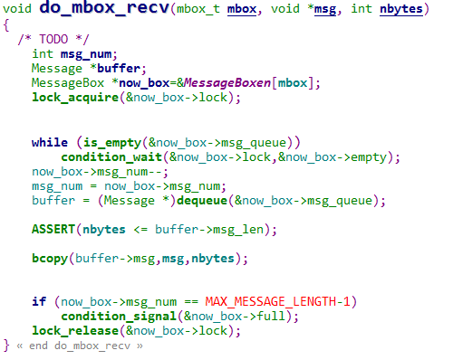
任务三：进程间通信 mbox 实现
do_mbox_recv

Slide 14
加分项：实现一个支持锁的 do_kill 系统调用
在每个task的PCB中记录当前使用的锁以及在条件变量、信号量、屏障的等待队列。
在task运行过程中，如果被放入锁、条件变量、信号量、屏障的等待队列中，那么同时记录进PCB。
在KILL的时候，遍历该task的锁、条件变量、信号量、屏障的等待队列，如果其中有元素，那么将该task在对应的资源的等待队列中删除。

